Slide 1

练习八

Slide 2
1. 口算。
[教材P41 练习八 第1题]
13 × 2 =
26
33 × 2 =
66
34 × 2 =
68
21 × 2 =
42
12 × 2 =
24
22 × 3 =
66
42 × 2 =
84
23 × 3 =
69
240
90 × 7 =
630
50 × 5 =
250
30 × 7 =
210
40 × 6 =
600 × 8 =
4800
800 × 9 =
7200
700 × 6 =
4200
400 × 4 =
1600

Slide 3
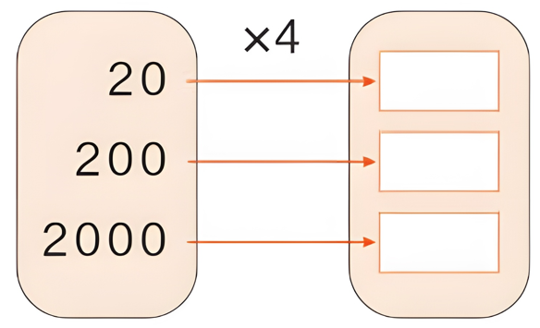
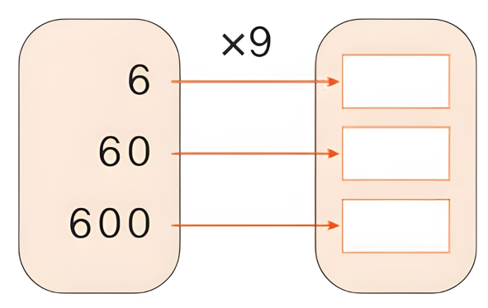
2.
[教材P41 练习八 第2题]
80
54
800
540
8000
5400
用一位数乘整十、整百、整千的数，怎样计算简便？

Slide 4
3.一辆儿童三轮车的价钱是90元。幼儿园买了4辆，一共用了多少钱？
[教材P41 练习八 第3题]
90 × 4 = 360（元）
答：一共用了360元钱。

Slide 5
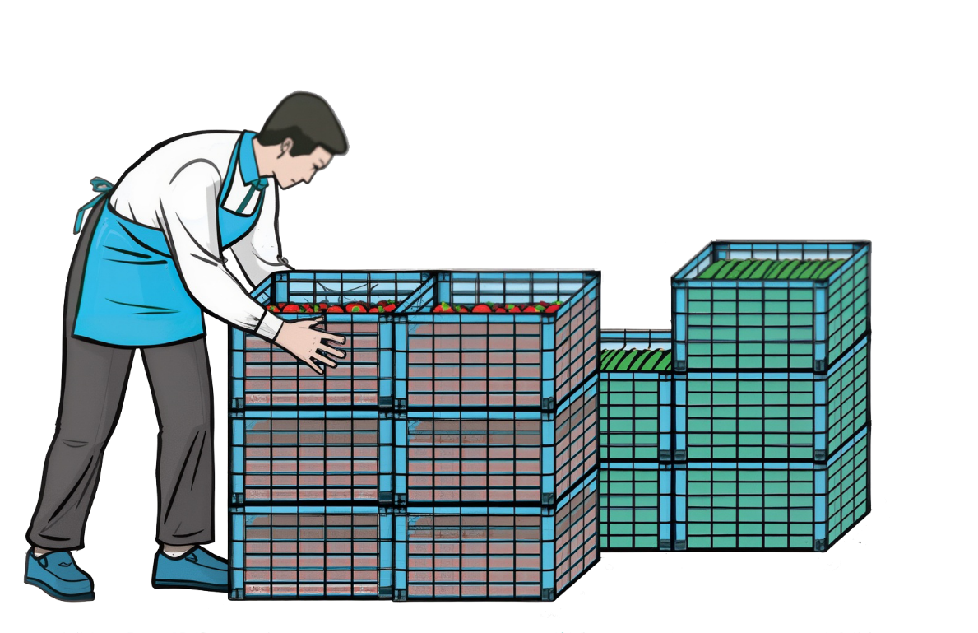
4.果蔬店运来了6筐西红柿、5筐黄瓜。
（1）一共运来了多少千克西红柿？
（2）请你提出其他数学问题并解答。
[教材P41 练习八 第4题]
每筐西红柿重20千克，每筐黄瓜重30千克。
（1）20 × 6 = 120（千克）
答：一共运来了120千克西红柿。
（2）问题：一共运来多少千克黄瓜？
30×5=150（千克）
答：一共运来了150千克黄瓜。

Slide 6
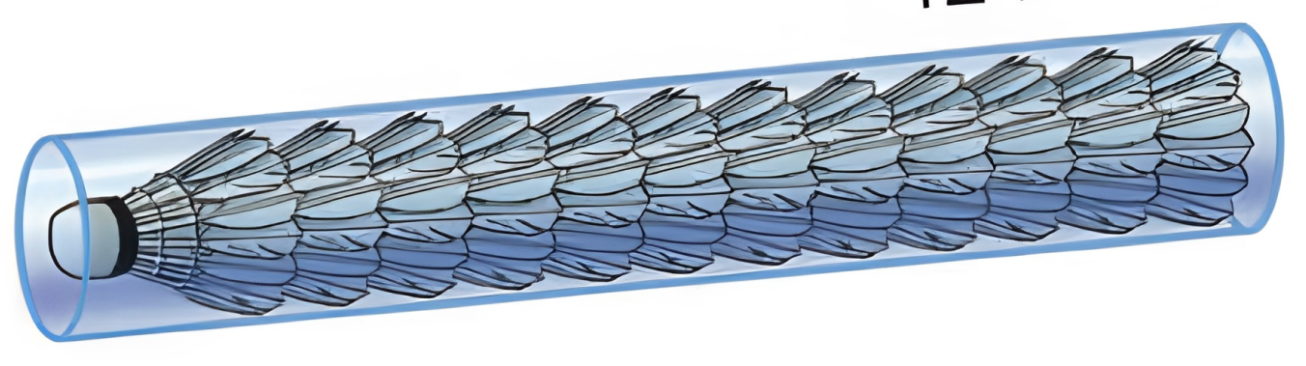
5.
[教材P41 练习八 第5题]
（1）4 筒羽毛球一共多少只？
（2）一只羽毛球 3 元，一筒羽毛球多少钱？
（1）12×4=48（只）
答：4筒一共48只。
12只/筒
（2）12×3=36（元）
答：一筒共36元。

Slide 7
6. 口算。
[教材P42 练习八 第6题]
乘数 | 90 | 31 | 700 | 44 | 60 | 13
乘数 | 8 | 2 | 5 | 2 | 6 | 3
积
720
62
3500
88
360
39

Slide 8
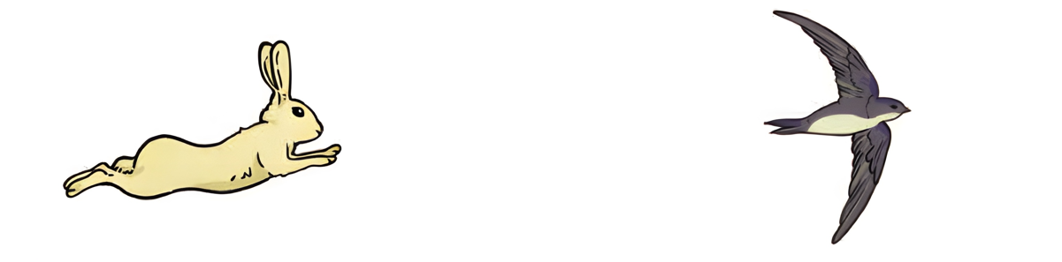
7.雨燕每小时飞行的路程是野兔每小时奔跑路程的4倍。
[教材P42 练习八 第7题]
每小时奔跑40千米
每小时飞行（ ）千米
160
40 × 4 = 160（千米）

Slide 9
8.计算下面各题。
[教材P42 练习八 第8题]
7×8＋6 20×3＋98 （406－385）×3
4×6＋6 70×9－120 2000×4＋1980
= 56+6
= 62
= 60+98
= 158
= 21×3
= 63
= 24+6
= 30
= 630－120
= 510
= 8000+1980
= 9980

Slide 10
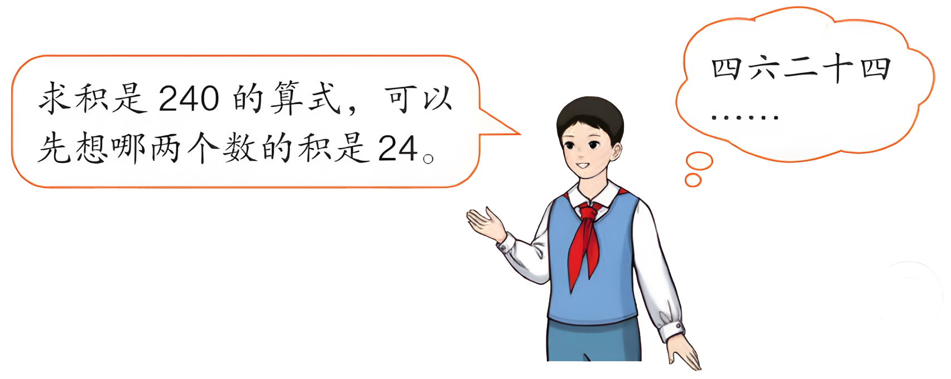
9.整十数乘一位数且积是240的乘法算式，你能写出多少个？
[教材P42 练习八 第9题]
80×3=240
30×8=240
120×2=240
60×4=240
40×6=240
240×1=240
易错点：写乘法算式时要有序思考，做到不重不漏。

Slide 11
10. 小军每个月攒20元零花钱，请填写下表。
[教材P42 练习八 第10题]
1个月 | 2个月 | 3个月 | 4个月 | 5个月 | 6个月
20元
40元
60元
80元
100元
120元

Slide 12
11. 校园里共栽了21棵槐树，栽的杨树比槐树的2倍多5棵。栽了多少棵杨树？
[教材P42 练习八 第11题]
21 × 2 + 5 = 47（棵）
答：栽了47棵杨树。

Slide 13
[教材P42 练习八 第12题]
4
3
2
12.432 =( )×100 +( )×10 +( )×1
1597 =( )×1000 +( )×100 +( )×10 +( )×1
1
5
9
7

Slide 14

课后作业
完成状元成才路系列丛书相关课时习题。

